Slide 1
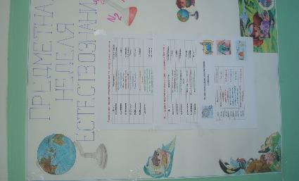
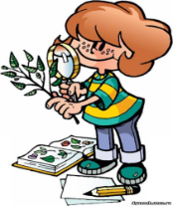
Неделя естествознания
МОУ «СОШ» пгт.Кожва
Республика Коми
г. Печора
Савчук Оксана Васильевна,
преподаватель химии и биологии.

Slide 2
Актуальность:
предметная неделя позволяет рассматривать с
разных сторон одну проблему – проблему обучения
и развития школьников, с широким использованием
внутренних ресурсов активизации познавательной
деятельности..

Slide 3
Цели:
-обобщить знания по предметам;
-повысить уровень развития учащихся и расширить
их кругозор;
-развить у учащихся интерес к предметам;
показать ценность знаний в профессиональной
деятельности;
-воспитывать самостоятельность мышления,
упорство в достижении цели, чувство
ответственности за свою работу перед коллективом.

Slide 4
Задачи:
-совершенствовать профессиональное
педагогическое мастерство в процессе подготовки и
проведения недели естествознания;
-расширять кругозор обучающихся;
-развивать интерес к физике, химии, географии,
биологии;
-выявлять учащихся, которые обладают творческими
способностями, стремятся к углублению своих
знаний по циклу естественных наук;
-воспитывать самостоятельность мышления,
упорство в достижении цели, чувство
ответственности за свою работу перед коллективом.

Slide 5

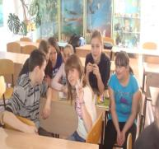

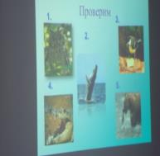
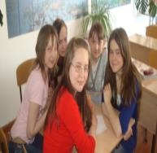
«Веселая биология»
Цель: развивать познавательную активность учащихся, расширять кругозор,
воспитывать самостоятельность мышления, упорство в достижении цели,
чувство ответственности за свою работу перед коллективом.

Slide 6
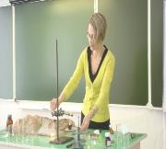
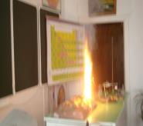
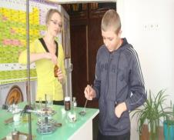
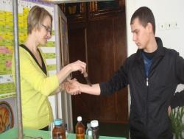
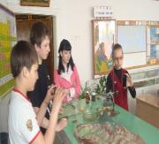
«Загадочный мир химии»
Цель: мероприятия первичное знакомство с предметом химия, расширение кругозора учащихся 7–х классов, стимулирование мотивации к изучению химии через занимательные опыты, которые, в свою очередь, способствуют развитию творческих способностей учащихся.

Slide 7

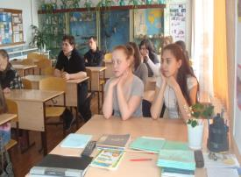
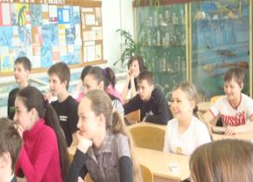
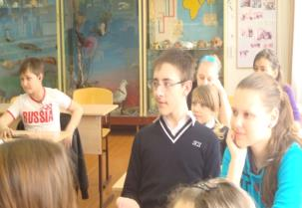
«Все о птицах»
Цель: повторение и обобщение знаний о птицах, их строении, повадках, среде обитания; формирование понимания важности заботы о природе; пробуждение желания к познавательной деятельности.
»

Slide 8

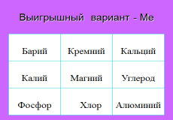

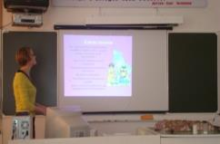
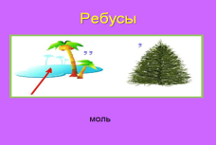
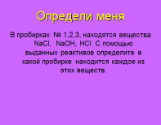
«Занимательная химия»
Цель: развитие познавательного интереса учащихся к предмету химии, обобщение, закрепление и систематизация знаний учащихся о химических элементах, определении кислот, солей, оснований, оксидов, их номенклатурных названиях.

Slide 9


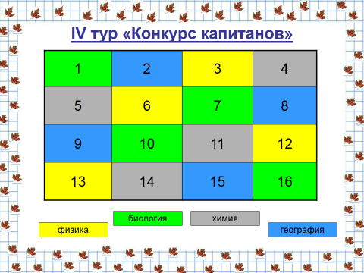
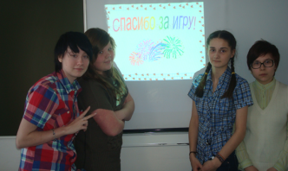
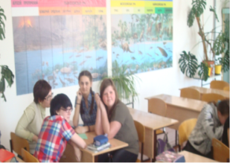
«Перекрестки естественных наук»
Цель: повысить уровень развития учащихся и расширить их кругозор; развить интерес к физике, химии, географии, биологии.

Slide 10
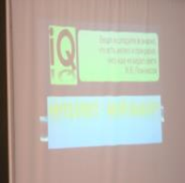
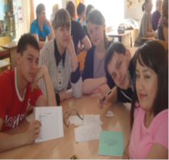
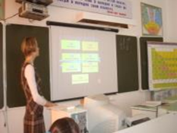
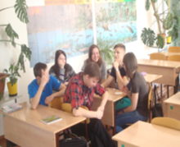
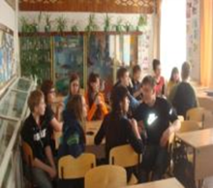
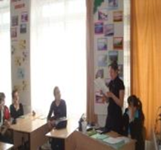
«Интеллект - мой выбор»
Цель: Активизировать познавательную деятельность учащихся как необходимое условие развития интеллектуальных и творческих способностей.

Slide 11
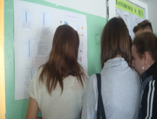
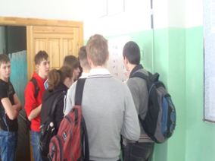
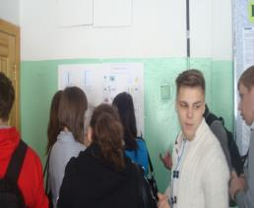
«Пять на «5»
Цель:: повысить уровень развития учащихся и расширить их кругозор, развить у
учащихся интерес к предметам.

Slide 12
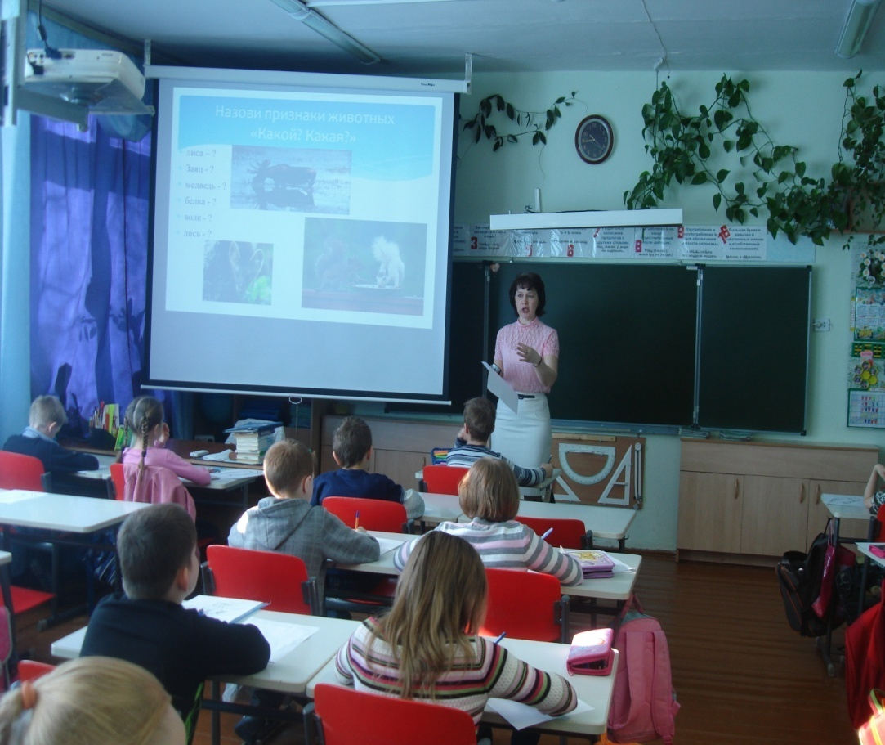
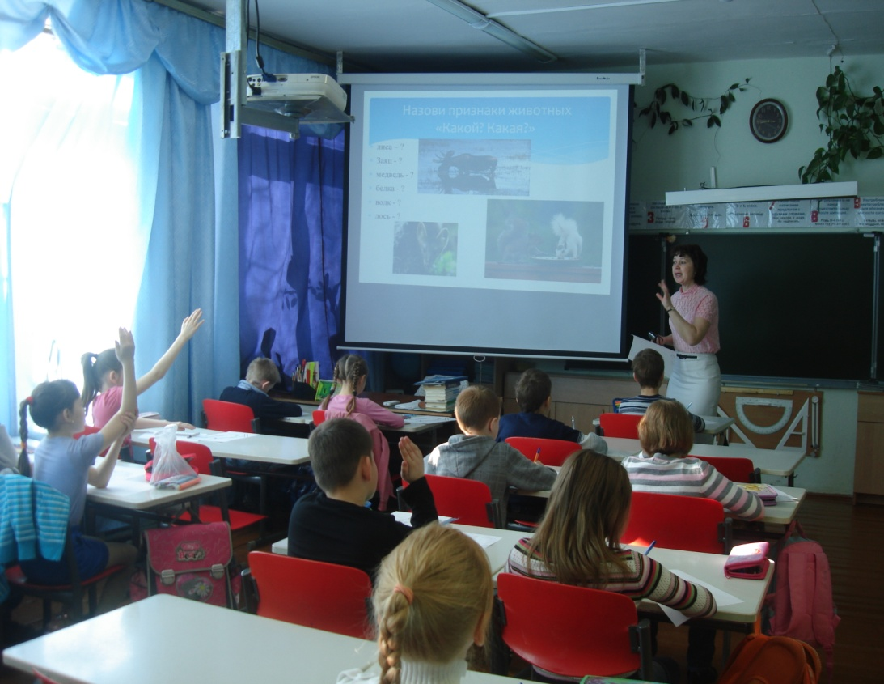
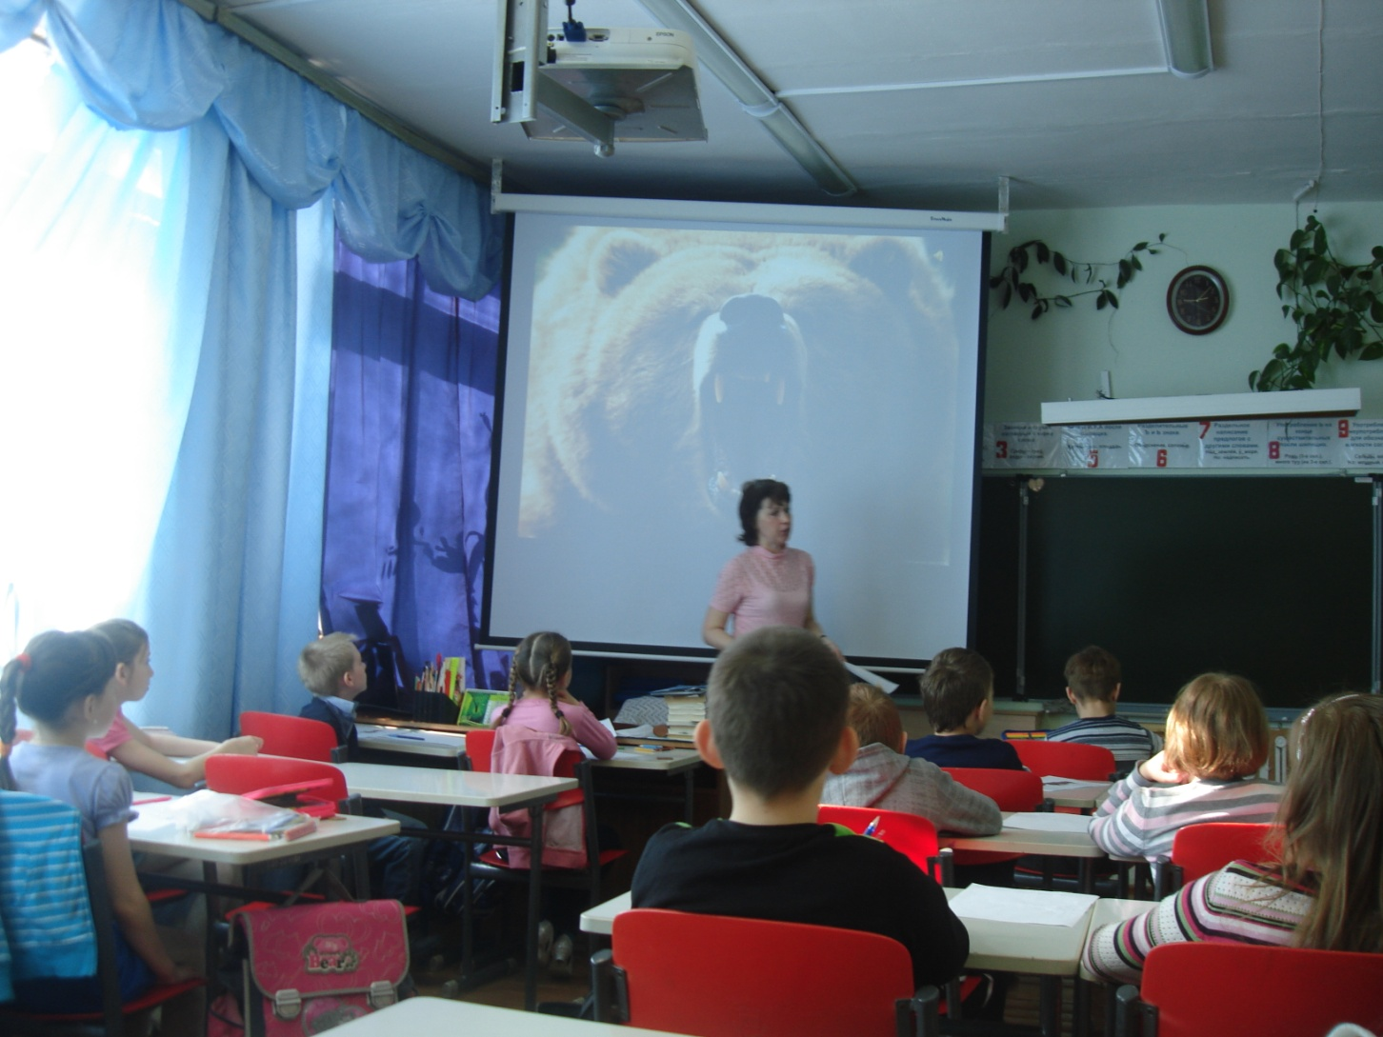
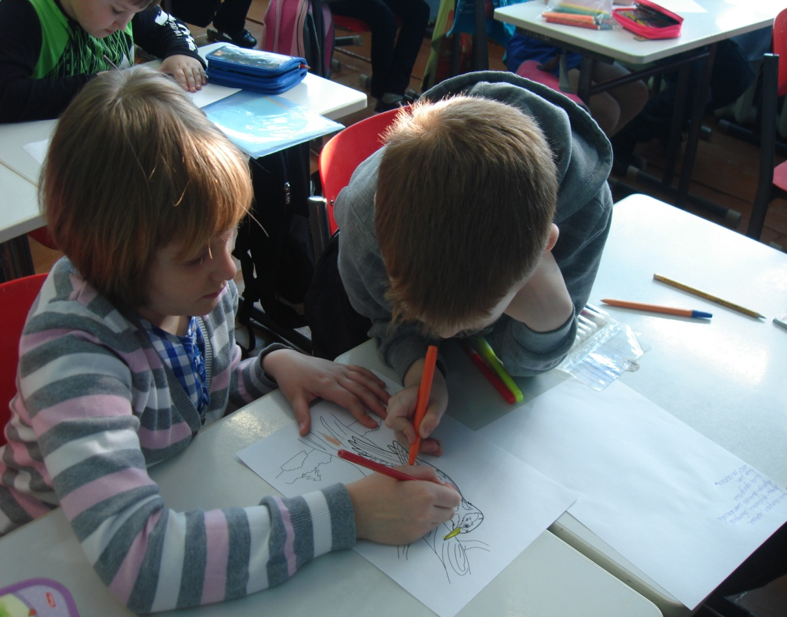
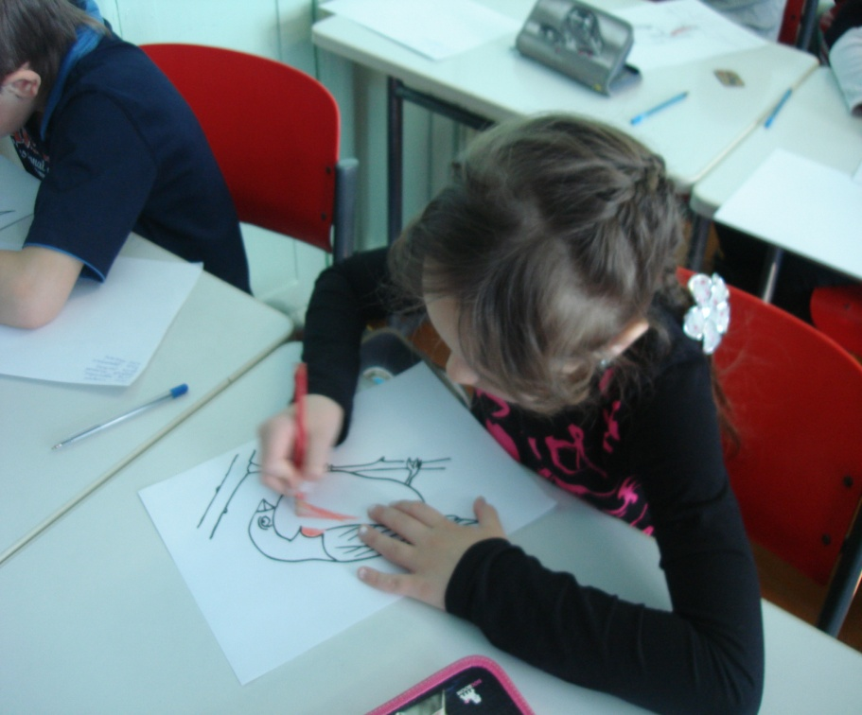
КВН «Животный мир»
Путешествие по карте нашего края игровая экология 2-3 классах»

Slide 13
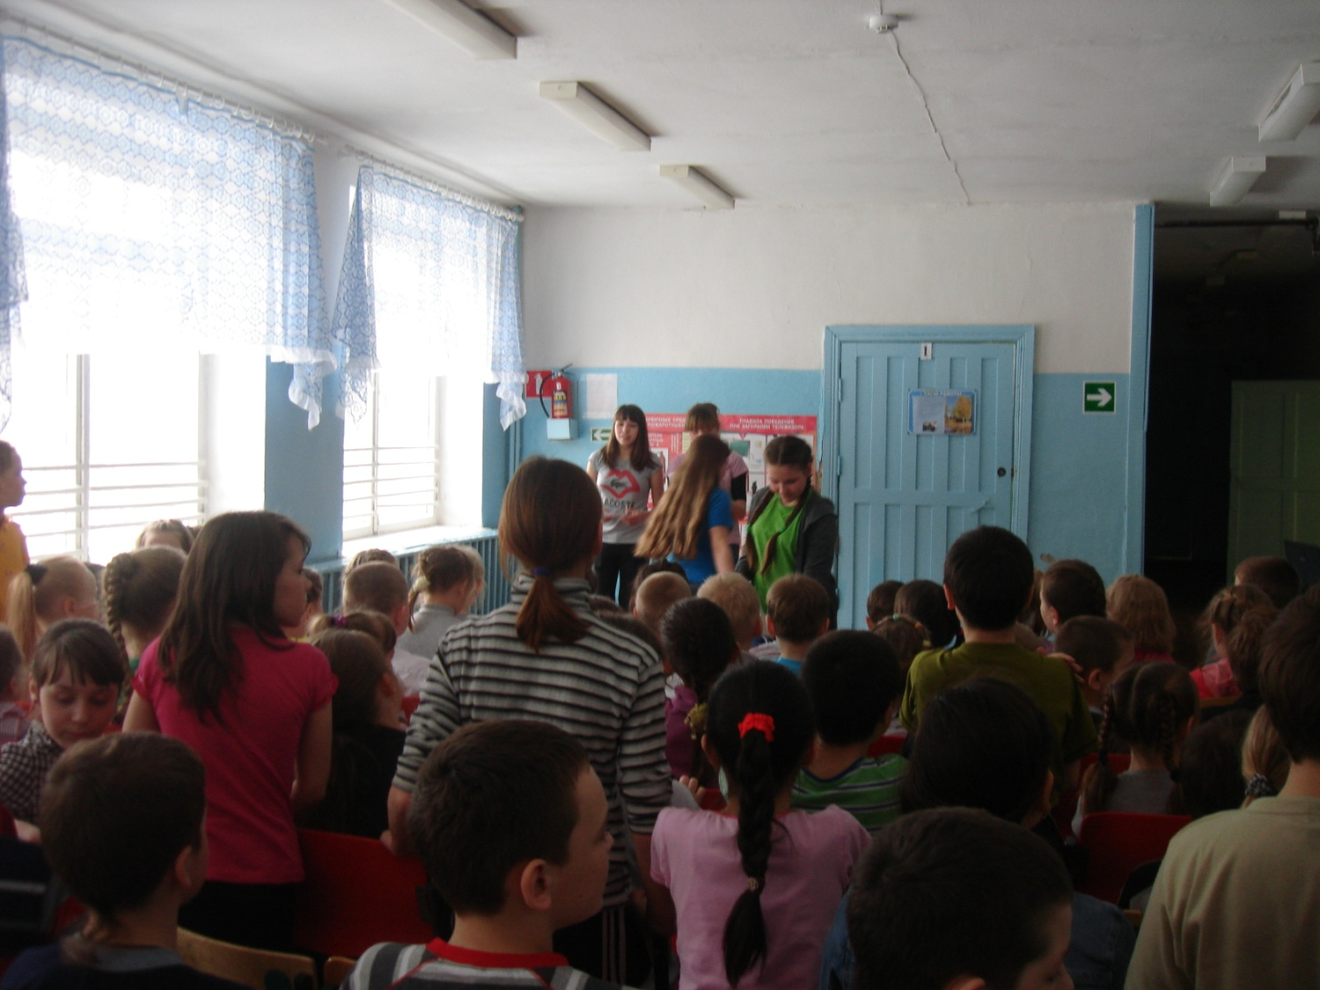
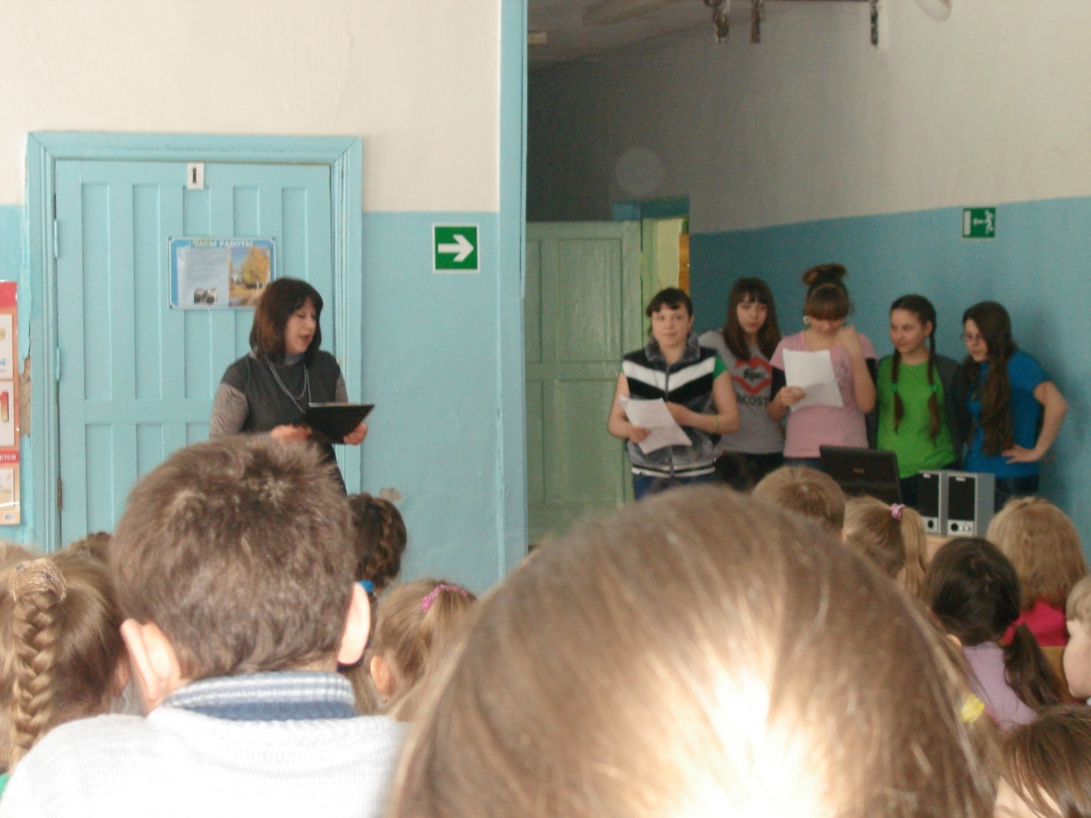
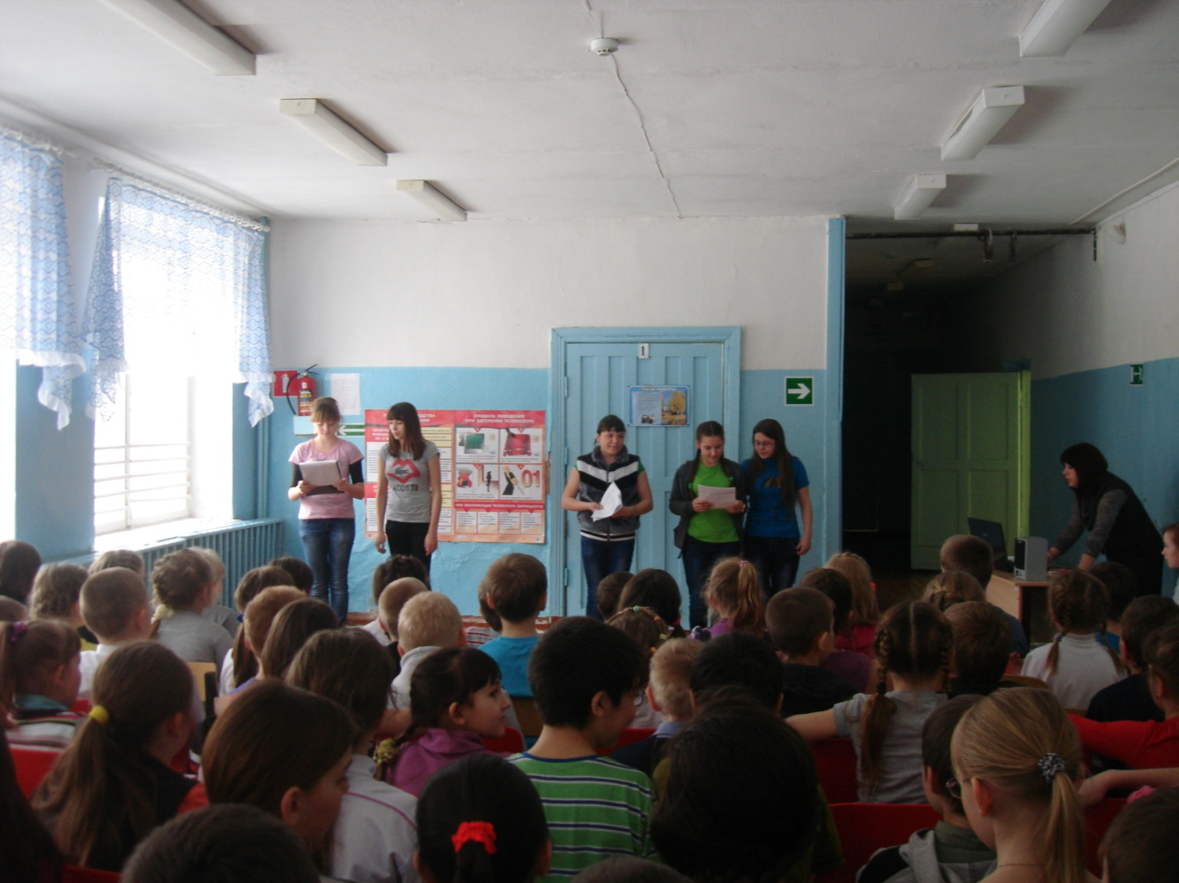
«Поколение НЕКСТ заявляет: Живи Земля»
Пешеходько Анастасия, Пальшина Анастасия, Вискова Мария, Осипик Наталья, Лётыч Юлия проводили совместно с домом культуры акцию Эколого патриотическую музыкальную агитбригаду для учащихся 1-4 классов

Slide 14
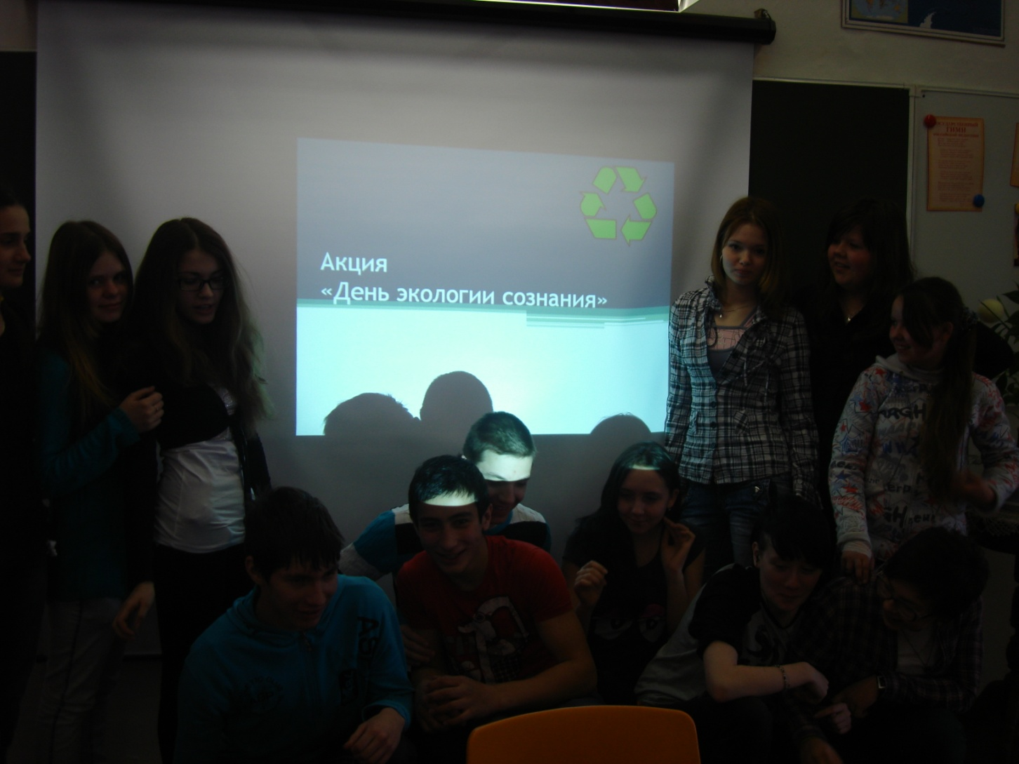
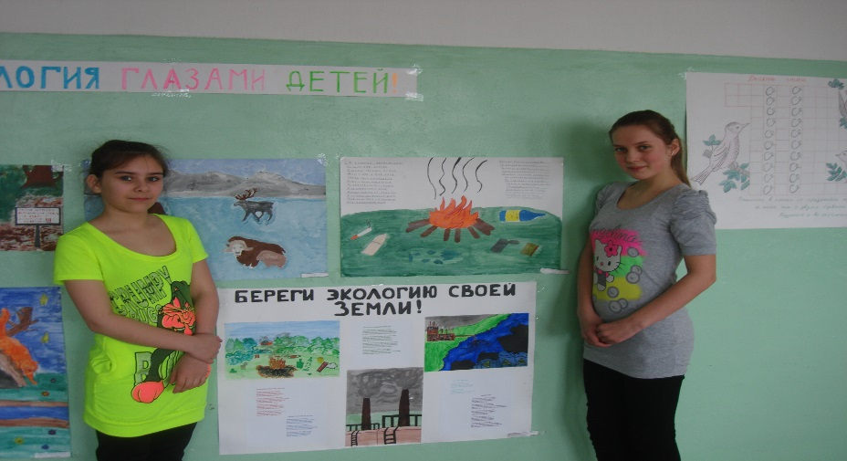
«День экологии сознания»
В 5, 6, 9,10 классах была проведена Экологическая акция посвящённая проблемам бытового мусора.
Данные о проведении акции были посланы в Студиград республики Коми.

Slide 15
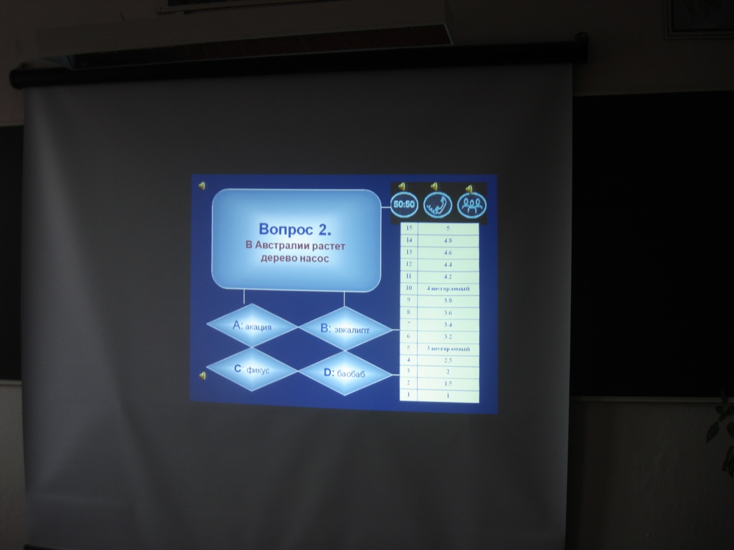
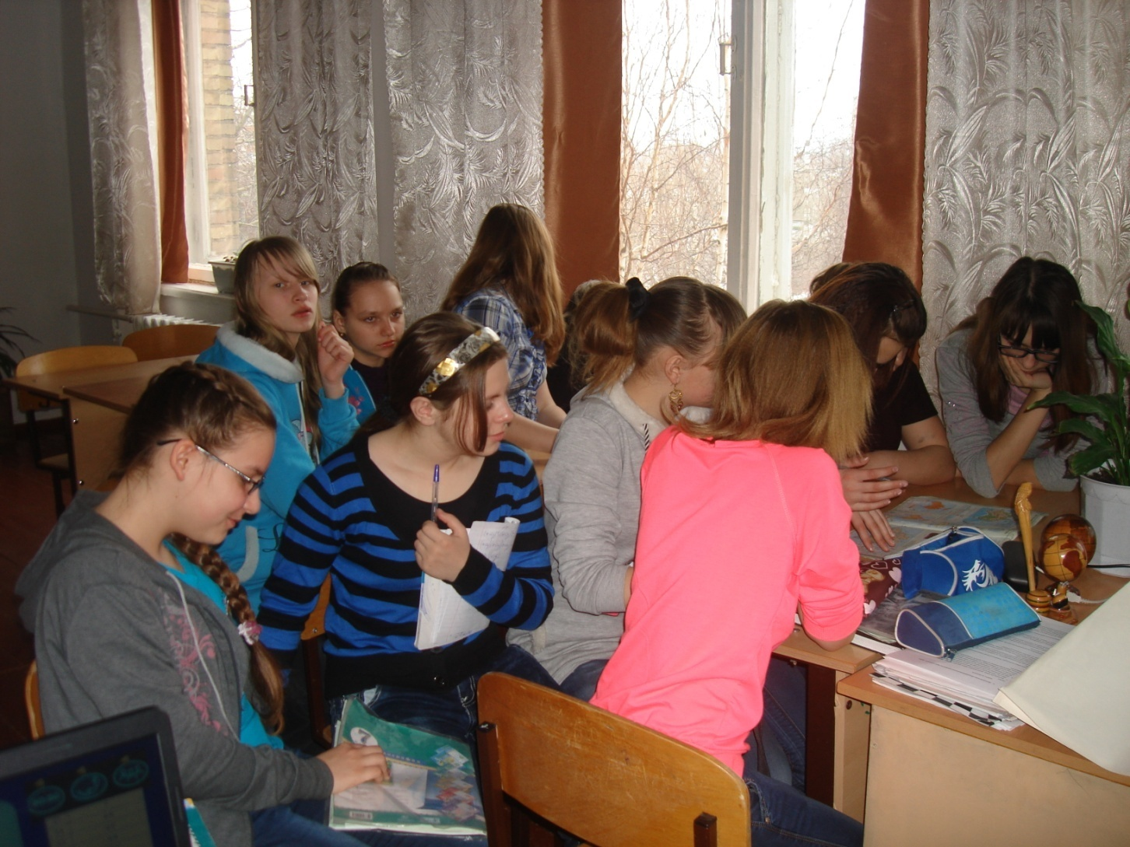
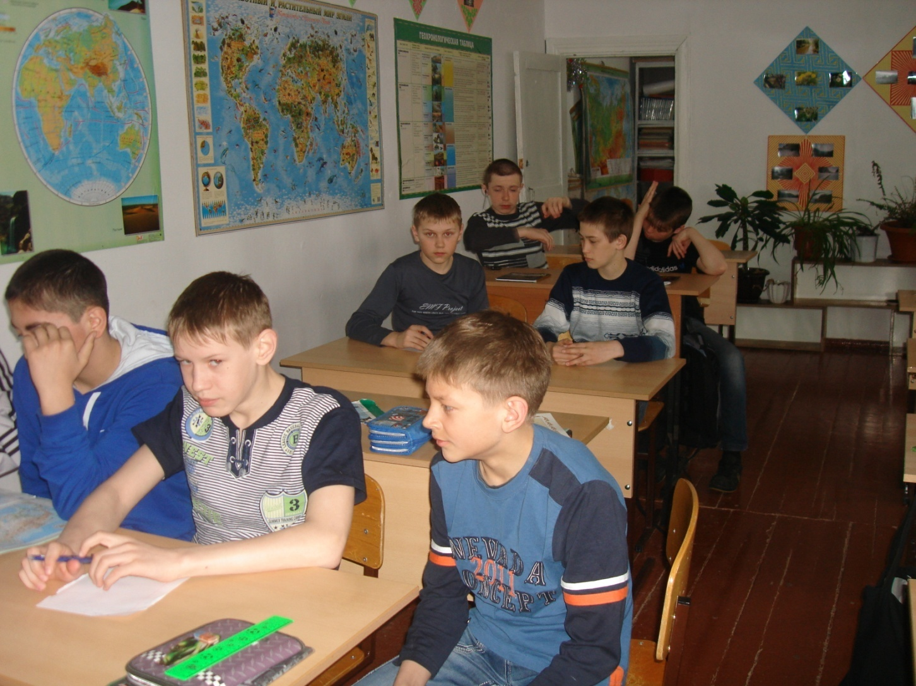
«Кто хочет стать отличником?»
урок-игра в седьмом классе по географии

Slide 16
Выводы:
В ходе недели естествознания закладываются
не только предметные знания, умения и навыки,
но и формирование коммуникативных умений,
навыки коллективного труда, приемы
умственной деятельности.
Проводимые мероприятия способствуют
развитию у учащихся интереса к занятиям
физикой, химией, биологией, географией,
повышают уровень развития, расширяют их
кругозор.

Slide 17
Ресурсы сети Интернет:
Картинки:
«Империя наук» http://dyucach.ucoz.ru/_nw/4/47651299.jpg
«Каталог бабочек» http://img0.liveinternet.ru/images/attach/c/7/97/687/97687162_original.jpg

